Slide 1



UBND HUYỆN………………………
TRƯỜNG TIỂU HỌC ………………..
CHÀO MỪNG QUÝ THẦY CÔ
VỀ DỰ GIỜ THĂM LỚP
HOẠT ĐỘNG TRẢI NGHIỆM LỚP 5
BÀI 13: GHI CHÉP CHI TIÊU

Slide 2

Khi chúng ta lớn khôn chúng ta sẽ có suy nghĩ và hành động trưởng thành hơn, chúng ta sẽ làm được nhiều việc có ích cho bản thân và gia đình hơn. Chi tiêu tiết kiệm cũng là một trong việc làm góp phần xây dựng hạnh phúc gia đình.

Slide 3

Sô keát tuaàn

Slide 4
Thứ……ngày……tháng…..năm 2024
BÀI 13: GHI CHÉP CHI TIÊU
Hoạt động 1: Sơ kết hoạt động trong tuần
1) Kết quả thi đua cuối tuần vừa qua:
- Thực hiện tốt nền nếp học tập, đến lớp đúng giờ tham gia thi đua tuần học tốt do đội cờ đỏ tổ chức.
- Thực hiện tốt việc làm bài tập đầy đủ, chăm chỉ học tập, không nói chuyện riêng trong giờ học.
- Thực hiện tốt vệ sinh cá nhân, vệ sinh lớp học. Tham gia sinh hoạt tập thể nghiêm túc và hoạt thành tốt.
- Tích cực tham gia các hoạt động phong trào trong tuần: chăm sóc cây xanh, tập thể dục buổi sáng.

Slide 5
Thứ……ngày……tháng…..năm 2024
BÀI 13: GHI CHÉP CHI TIÊU
Hoạt động 1: Sơ kết hoạt động trong tuần
2) Những hạn chế cần khắc phục:
- Một số bạn vẫn còn nói chuyện riêng trong lớp, đi học thường quên sách, vở, đồ dùng,…
- Một số bạn tập thể dục đầu giờ, giữa giờ chưa thật nghiêm túc.
- Thực hiện vệ sinh lớp học đôi lúc còn chậm trễ.

Slide 6

NHỮNG BÔNG HOA ĐẸP TRONG TUẦN

Slide 7

Keá hoaïch tuaàn

Slide 8
Thứ……ngày……tháng…..năm 2024
BÀI 13: GHI CHÉP CHI TIÊU
Hoạt động 2: Kế hoạch hoạt động tuần tới
- Thi đua lập thành tích chào mừng ngày…………….
- Tiếp tục thực hiện tốt nền nếp học tập, đến lớp đúng giờ tham gia thi đua tuần học tốt do đội cờ đỏ tổ chức.
- Khắc phục những tồn tại trong tuần trước để hoàn thành xuất sắc nhiệm vụ tuần này.
- Thực hiện tốt việc làm bài tập đầy đủ, chăm chỉ học tập, không nói chuyện riêng trong giờ học.
- Thực hiện tốt vệ sinh cá nhân, vệ sinh lớp học. Duy trì tốt việc tham gia các phong trào đã đề ra trong tuần: chăm sóc cây xanh, tập thể dục buổi sáng.

Slide 9


Thứ……ngày……tháng…..năm 2024
BÀI 13: GHI CHÉP CHI TIÊU
Sinh hoaït chuû ñeà

Slide 10

Thứ……ngày……tháng…..năm 2024
BÀI 13: GHI CHÉP CHI TIÊU
Hoạt động 3: Chia sẻ về việc thực hiện ghi chép chi tiêu trong gia đình.
SINH HOẠT NHÓM 4
- Chia sẻ về việc thực hiện ghi chép chi tiêu gia đình trong tuần vừa qua:
+ Khoản tiền chi cho món gì lớn nhất trong tuần qua ở gia đình em?
+ Số tiền chi trong tuần qua của gia đình em là bao nhiêu?
+ Theo em, số tiền đã chi nào là không cần thiết? Vì sao?
- Chia sẻ về việc thực hiện ghi chép chi tiêu gia đình trong tuần vừa qua:

Slide 11
Thứ……ngày……tháng…..năm 2024
BÀI 13: GHI CHÉP CHI TIÊU
Hoạt động 3: Chia sẻ về việc thực hiện ghi chép chi tiêu trong gia đình.
- Sổ ghi chép chi tiêu đã giúp gì cho em và gia đình?
+ Theo dõi được số tiền đã chi so với thu nhập của gia đình.
+ Phân tích và đánh giá được những khoản chi chưa hợp lí hoặc không cần thiết.
+ Đề xuất với người thân việc điều chỉnh chi tiêu phù hợp với thu nhập của gia đình.
+ Biết những khoản chi trong gia đình, những món đồ, những số tiền chi tiêu trong gia đình từng ngày và trong tuần.
+ Qua những con số, những món đồ..., em hiểu thêm được thói quen, sở thích của các thành viên trong gia đình.

Slide 12

KẾT LUẬN
Theo dõi số tiền đã chi so với thu nhập gia đình chúng ta sẽ biết được những khoản chi không cần thiết hoặc không hợp lí từ đó đề xuất với người thân việc điều chỉnh chi tiêu sao cho phù hợp với thu nhập của gia đình.

Slide 13

LUYỆN TẬP

Slide 14
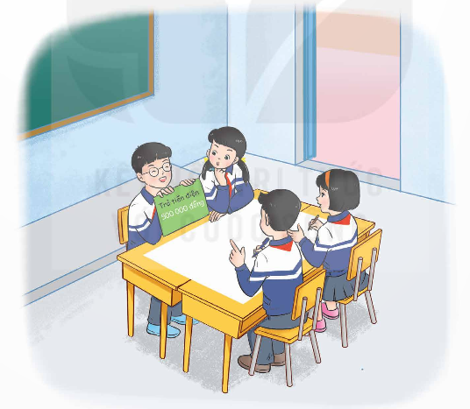
TRÒ CHƠI AI GHI CHÉP ĐÚNG
* Luật chơi:
- Mỗi nhóm nhận một số phiếu ghi các khoản chi trong gia đình.
- Ghi chép và phân loại những khoản chi tiêu vào các mục phù hợp (học tập, giải trí,…)
- Nhóm nào ghi đúng và nhanh nhất sẽ giành chiến thắng.

